Slide 1
4.3 场效应管放大电路
场效应管的三个电极g、s、d和三极管的三个电极b、e、c的作用相对应。用场效应管组成的放大电路也有相应的共源、共漏、共栅三种不同的接法，为使场效应管放大电路能够正常工作，也应建立合适的静态工作点，并使静态工作点稳定，所不同的是场效应管是电压控制器件，需要建立合适的栅源电压，也叫栅
极偏置电压（栅偏压）。

Slide 2
组成原则：
(1) 静态：适当的静态工作点，使场效应管工作在恒流区，场效应管的偏置电路相对简单。
(2) 动态：能为交流信号提供通路。
分析方法：
静态分析：
估算法、图解法。
动态分析：
微变等效电路法。

Slide 3
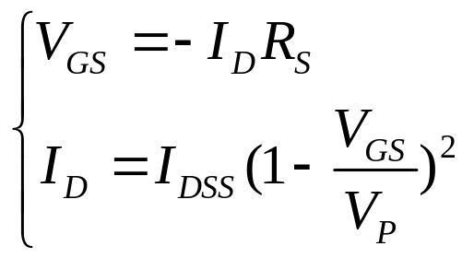



一、偏置电路及静态分析
1、自偏压电路（用于耗尽型）
1）估算法
V_{DD}
○
R_{d}
C_{b2}
C_{b1}
●
○
+
T
○
●
+
●
v_{o}
_{2）图解法}
_{输入回路直流负载线}
_{输出回路直流负载线}
R_{g}
R_{s}
v_{i}
C
-
-
○
●
●
●
○

Slide 4
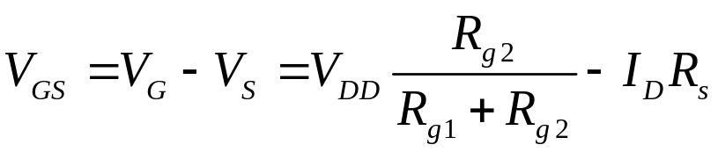
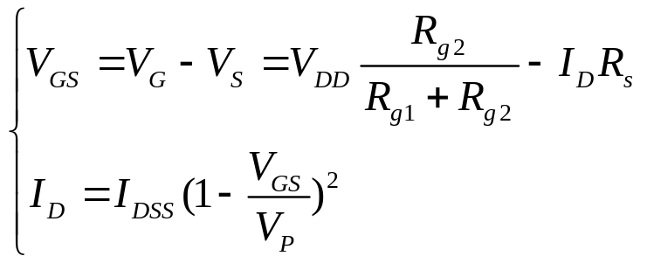
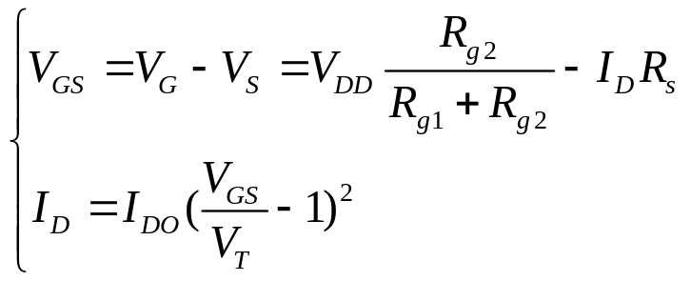
2、分压式自偏压电路
●
V_{DD}
○
R_{d}
V_{GS}可正可负可零。
C_{b2}
R_{g1}
对于耗尽型
●
○
C_{b1}
+
T
○
●
+
●
v_{o}
R_{g3}
v_{i}
R_{s}
●
C
R_{g2}
-
-
对于增强型
○
●
●
●
○

Slide 5
例：分析下面所示电路能否正常放大，并说明理由。
○
-V_{DD}
○
●
+V_{DD}
R_{d}
R_{d}
R_{g1}
●
○
●
○
+
+
○
●
●
○
+
●
●
+
●
v_{o}
R_{g3}
v_{o}
v_{i}
R_{g}
R_{s}
v_{i}
●
●
-
R_{g2}
-
-
-
○
●
●
○
○
●
●
○
(a)
(b)

Slide 6
分析下面所示电路能否正常放大，并说明理由。
○
-V_{DD}
+V_{DD}
○
R_{d}
R_{d}
R_{g1}
●
○
●
○
+
+
○
●
●
○
●
●
+
●
+
●
v_{o}
v_{o}
v_{i}
R_{g}
R_{s}
R_{g2}
R_{s}
v_{i}
●
-
●
-
-
-
○
●
●
○
○
●
●
○
(c)
(d)

Slide 7
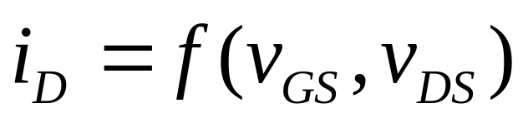
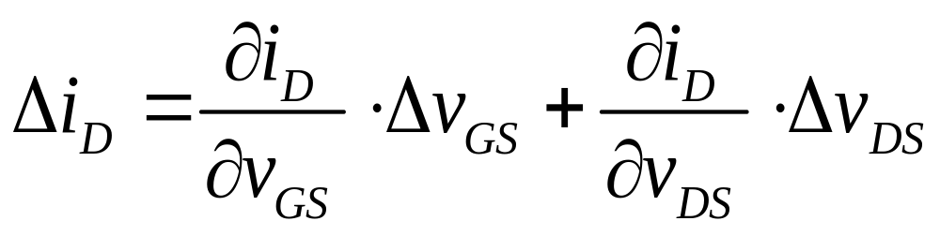
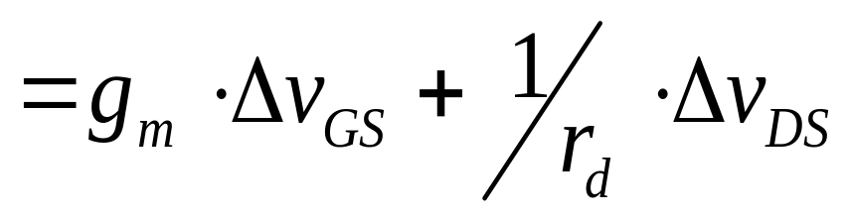
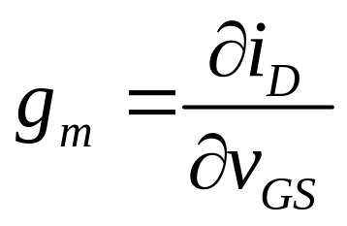
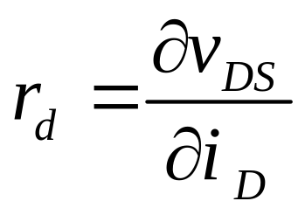
二、 场效应管的微变等效电路
i_{D}
d
g
v_{DS}
v_{GS}
s
跨导
漏极输出电阻

Slide 8


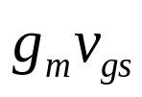



场效应管的微变等效电路为：
因为栅极电流为零，所以栅源间相当于开路。
i_{D}
g
d
d
g
v_{DS}
r_{d}
v_{GS}
s
s
g
d
很大，
可忽略。
s

Slide 9
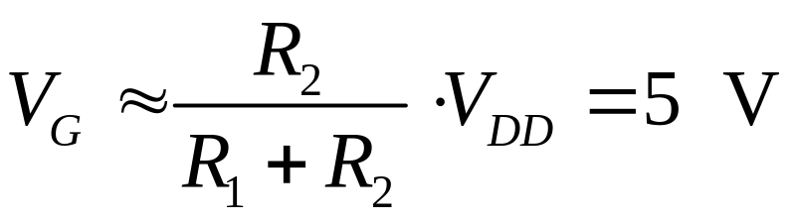
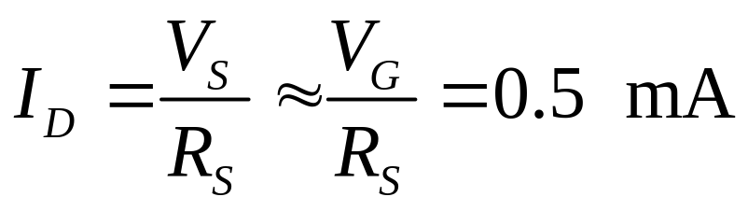
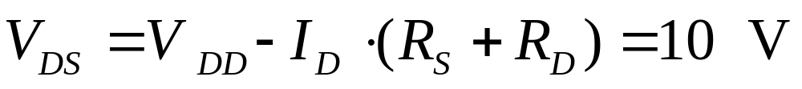
三、 场效应管的共源极放大电路
V_{DD}=20V
1、静态分析
10k
求：V_{DS}和 I_{D。}
R_{D}
R₁
C₂
150k
d
设：V_{G}>>V_{GS}
C₁
g
则：V_{G}≈V_{S}
10k
R_{G}
s
R_{L}
v_{o}
而：I_{G}=0
v_{i}
1M
R_{S}
R₂
C_{S}
10k
所以：
50k

Slide 10


2、动态分析
V_{DD}=20V
R_{D}
10k
R₁
C₂
d
150k
微变等效电路
C₁
g
10k
R_{L}'
R_{G}
s
R_{L}
v_{o}
g
d
v_{i}
1M
R_{S}
R₂
C_{S}
50k
10k
R_{G}
R_{D}
R_{L}
R₁
R₂
s

Slide 11




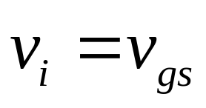
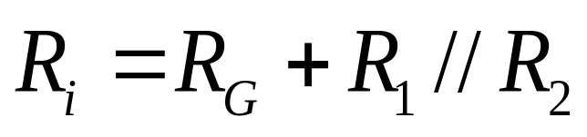
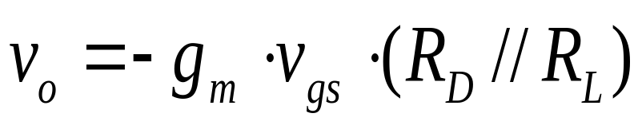
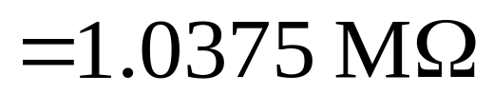
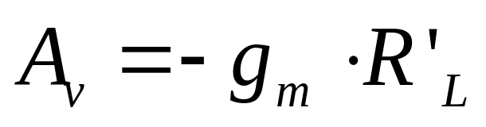
R_{L}'
g
d
R_{G}
R_{D}
R_{L}
R₁
R₂
s
R_{o}=R_{D}=10kΩ

Slide 12
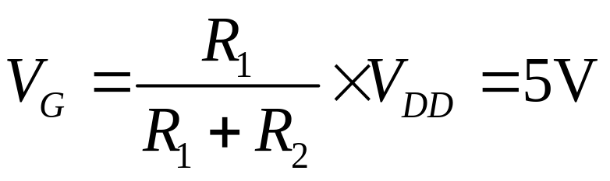
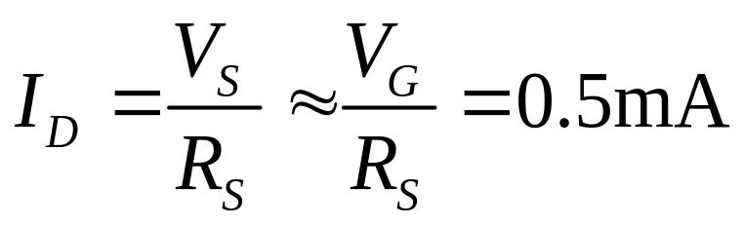
四、 源极输出器（共漏放大电路）
+V_{DD}
1、静态分析
R₁
d
C₁
150k
g
C₂
V_{S}≈V_{G}
s
R_{G}
v_{i}
1M
R_{S}
v_{o}
R_{L}
R₂
10k
50k
V_{DS}=V_{DD}- V_{S} =20-5=15V

Slide 13





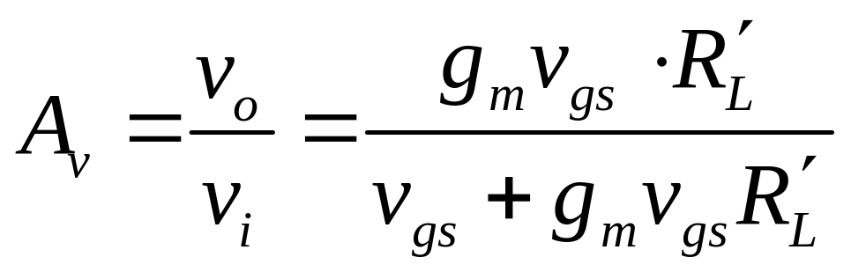
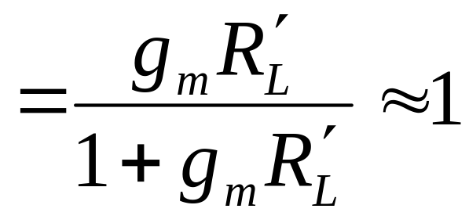
2、动态分析
g
+V_{DD}
R_{G}
R₁
d
R_{S}
R_{L}
s
C₁
150k
g
C₂
R₁
R₂
s
R_{G}
v_{i}
1M
R_{S}
v_{o}
R_{L}
d
R₂
R_{i}
R_{o}′
10k
R_{o}
50k
微变等效电路

Slide 14
输入电阻 R_{i}
g
R_{G}
R_{S}
R_{L}
s
R₁
R₂
R_{i}
d
R_{o}′
R_{o}
微变等效电路

Slide 15


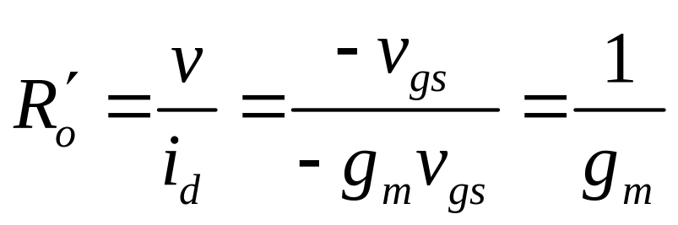

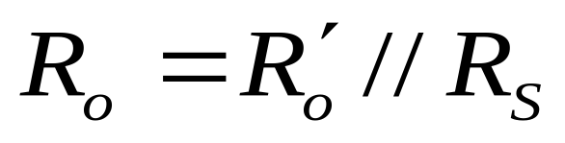
输出电阻 R_{o}
（加压求流法）
g
R_{G}
R_{S}
s
R₁
R₂
d
R_{o}′
R_{o}
微变等效电路

Slide 16
五、场效应管放大电路小结
(1) 场效应管放大器输入电阻很大。
(2) 场效应管共源极放大器(漏极输出)输入输出反相，电压放大倍数大于1。
(3) 场效应管源极跟随器输入输出同相，电压放大倍数小于1且约等于1；输出电阻小。

